Slide 1
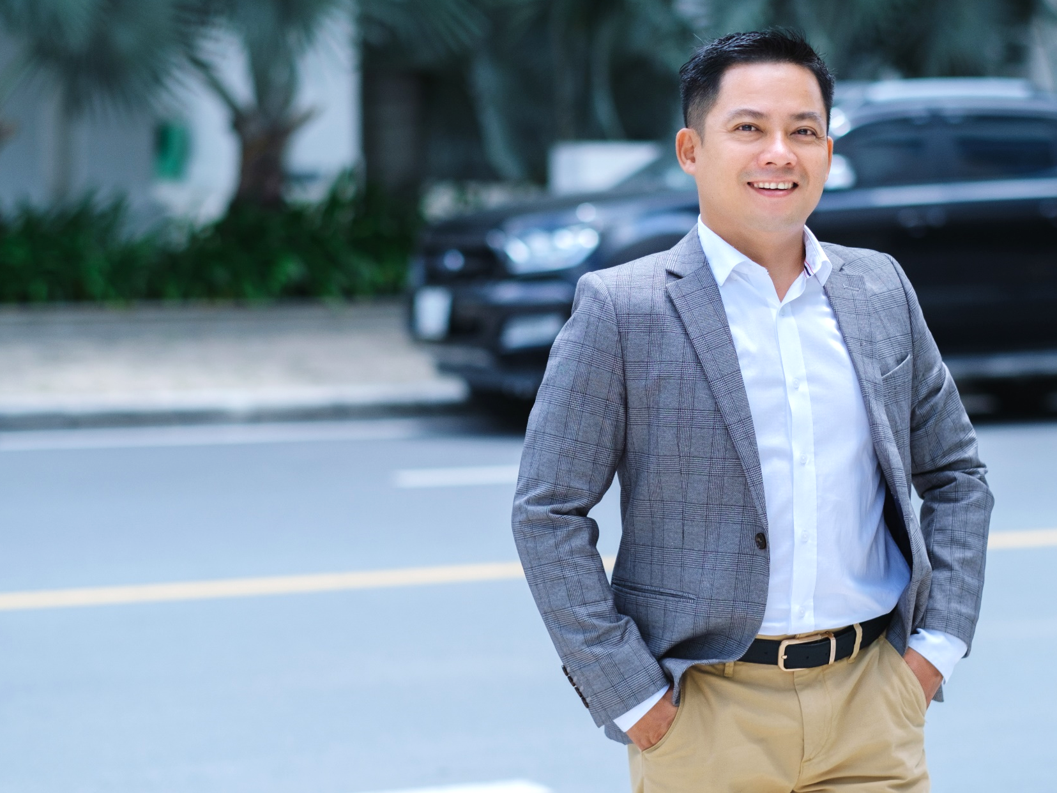
CHUYÊN GIA
NGUYỄN NGOAN

Slide 3
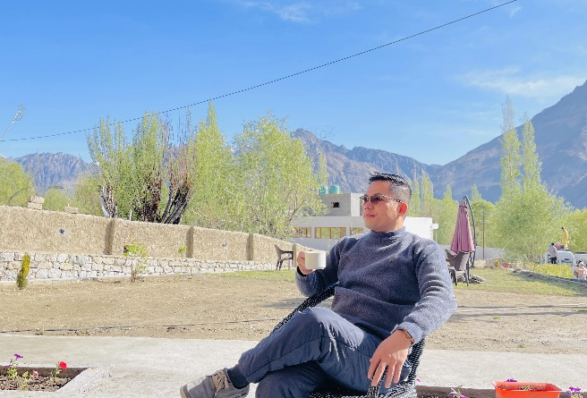
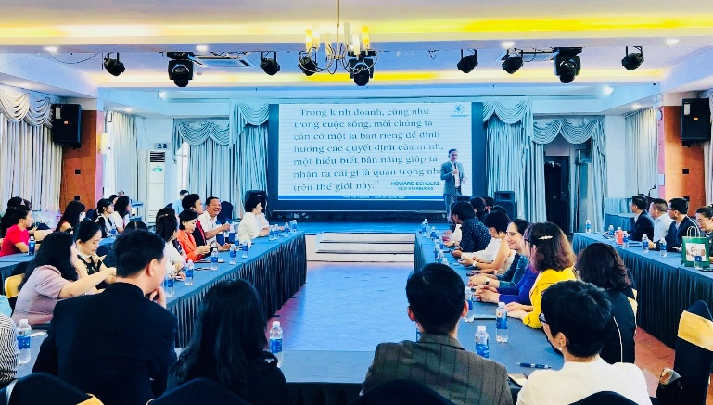
♦ Các vị trí quản lý đã trải qua:
Phó Chủ tịch - Star Travel International Corporation
Giám đốc điều hành - Grand Capital Investment Corporation
Phó TGĐ Kinh doanh tiếp thị - DQ Corporation
Giám đốc Marketing - Nippon Paint Vietnam
Phụ trách sản phẩm nghe nhìn - Panasonic Electronics Vietnam
♦ Một số thành tựu đã đạt:
Tốt nghiệp học vị MBA Hoa Kỳ: năm 2006
Giải thưởng: Doanh Nhân Phong Cách: năm 2011
Nhận vinh danh từ VCCI & VTV1 năm 2019, vì có nhiều đóng góp cho cộng đồng doanh nhân Việt Nam trong chương trình “CEO - Chìa Khóa Thành Công”
Giải thương hiệu quốc gia 2024 “trong lĩnh vực phong thủy”
Rất nhiều bằng khen từ lãnh đạo cấp cao của các tỉnh thành trong nhiều năm từ các hoạt động từ thiện cùng CLB Mandala
♦ Tư vấn Quản Trị & Đào tạo Phong Thủy cho các công ty và tập đoàn:
Tân Phát Etek, Cenland, Sungroup, Shinhan bank, DKSH, Đất Xanh, Vinhomes, Mobifone, Đồng Tiến Paper, Vissan, Etek, PV Gas, Thép Thiên Phú, Bảo Tín Minh Châu, Yoji Nature, Star Travel, New Image VN ....
♦ Công việc xã hội
Phó chủ tịch CLB Giảng viên doanh nhân: 2015 – 2017
ĐSL Ban Marketing – CLB Doanh Nhân Sài Gòn: 2007
Chuyên gia tư vấn và giảng dạy cho hơn 25.000 doanh nhân, quản lý cấp cao, nhân viên văn phòng, các startup và sinh viên đại học trên toàn Việt Nam…

Slide 4
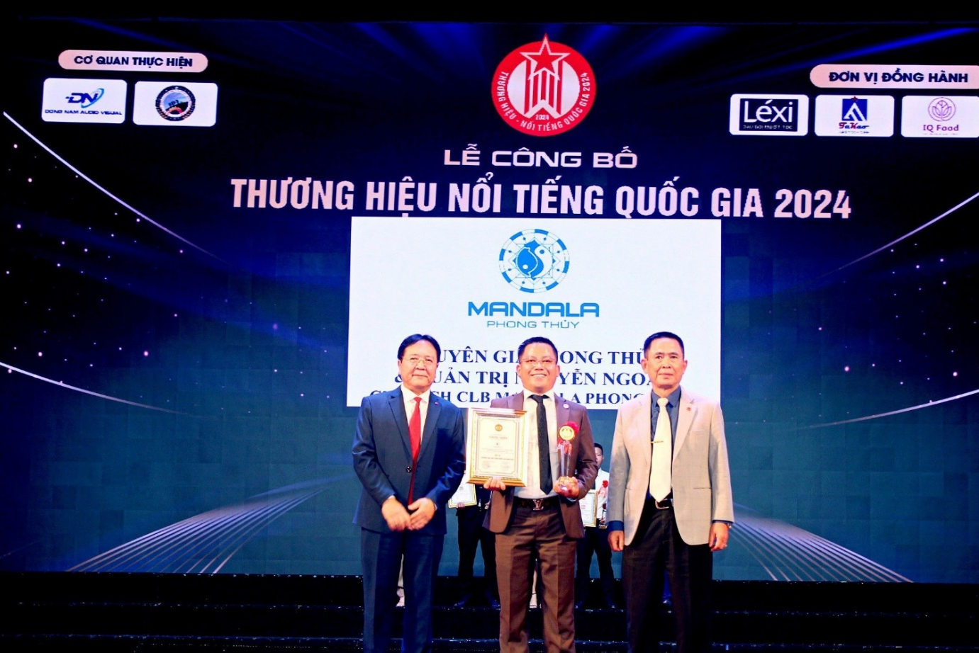
CHUYÊN GIA NGUYỄN NGOAN NHẬN GIẢI THƯỞNG “THƯƠNG HIỆU QUỐC GIA” TRONG LĨNH VỰC PHONG THỦY. Sự kiện diễn ra ngày 28/07/2024 tại Nhà Hát Quân Đội, Hà Nội.
CHUYÊN GIA NGUYỄN NGOAN là thương hiệu uy tín hàng đầu trong lĩnh vực CỐ VẤN PHONG THỦY cho DOANH NHÂN & DOANH NGHIỆP.
Hơn 20 năm trong nghề, Chuyên Gia NGUYỄN NGOAN đã mang lại những giá trị to lớn cho cộng đồng doanh nhân và xã hội Việt Nam:
- Ông đã tư vấn cho hơn 250 công ty và hàng trăm thương hiệu phát triển bền vững.
- Giảng dạy về Phong Thủy & Quản trị đến hơn 25.000 Doanh nhân & Quản lý trên khắp Việt Nam và thế giới.

Slide 5
Các bài báo nói về Chuyên gia Phong thủy & Quản trị Nguyễn Ngoan
https://yeah1.com/doi-song/toi-uu-hoa-moi-truong-lam-viec-voi-phong-thuy-bi-quyet-de-doanh-nghiep-thanh-cong-a59-d119006.html
https://www.giaitrivanhoa.vn/2024/06/nguyen-ngoan-nguoi-ong-hanh-ang-tin-cay.html
Nguyễn Ngoan - Chuyên gia phong thủy và hành trình kiến tạo giá trị đến nhiều doanh nghiệp | Kênh thông tin tư liệu về: Khoa học, Kỹ thuật, Hợp tác - Đầu tư, Dự án, Tri thức, Thời đại hàng đầu Việt Nam (kinhtevadautu.vn)
Nguyễn Ngoan - Người kiến tạo sự phát triển bền vững cho doanh nghiệp thời 4.0 (doisongphapluat.com.vn)
Chuyên gia phong thủy Nguyễn Ngoan: Phong thủy là bộ môn khoa học (vanhoavaphattrien.vn)
Nguyễn Ngoan - Đánh dấu chặng hành trình 20 năm sự nghiệp với Mandala Phong Thủy (yeah1.com)
Chuyên gia Nguyễn Ngoan: Dẫn đầu trong việc ứng dụng phong thủy cho doanh nhân và quản lý | Kênh thông tin tư liệu về: Khoa học, Kỹ thuật, Hợp tác - Đầu tư, Dự án, Tri thức, Thời đại hàng đầu Việt Nam (kinhtevadautu.vn)
Chuyên gia Nguyễn Ngoan: Dẫn đầu trong việc ứng dụng phong thủy cho doanh nhân và quản lý | Kênh thông tin tư liệu về: Khoa học, Kỹ thuật, Hợp tác - Đầu tư, Dự án, Tri thức, Thời đại hàng đầu Việt Nam (kinhtevadautu.vn)
http://lifestyleonline.vn/clb-mandala-phong-thuy-3-nam-hoat-dong-va-no-luc-lam-am-lai-moi-truong-kinh-doanh-trong-dai-dich-covid-19/?
https://cafef.vn/chuyen-gia-phong-thuy-nguyen-ngoan-bat-mi-kim-tu-do-trong-dau-tu-chung-khoan-sinh-loi-20210704085903072.chn
https://soha.vn/ung-dung-chi-so-bovis-trong-kiem-tra-dat-ten-thuong-hieu-theo-chuan-phong-thuy-20210621164248921.htm
https://thanhnien.vn/tai-chinh-kinh-doanh/doanh-nhan/chuyen-gia-nguyen-ngoan-biet-minh-biet-ta-tram-tran-tram-thang-1326264.html
https://cafebiz.vn/goc-nhin-phong-thuy-de-dau-tu-bds-thanh-cong-trong-chu-ky-2021-2031-20210629170105985.chn
https://cafef.vn/chuyen-gia-nguyen-ngoan-mach-nuoc-ung-dung-phong-thuy-de-dau-tu-bat-dong-san-thanh-cong-20210619130050307.chn
https://cafef.vn/chuyen-gia-phong-thuy-chia-se-nhung-luu-y-va-cam-ky-khi-dat-ten-thuong-hieu-20210618174416458.chn
https://eva.vn/doi-song-xa-hoi/hon-300-doanh-nhan-den-tham-du-sinh-nhat-3-tuoi-cau-lac-bo-mandala-phong-thuy-c334a462712.html
https://phunuhiendai.vn/chuyen-gia-dao-tao-nguyen-ngoan-nguoi-tien-phong-lan-toa-tri-thuc-phong-thuy-trong-kinh-doanh-va-cuoc-song/

Slide 6
www.youtube.com/nguyenngoan
www.chuyengianguyenngoan.com
www.facebook.com/thaynguyenngoan
www.tiktok.com/@phongthuynguyenngoan

